Slide 1
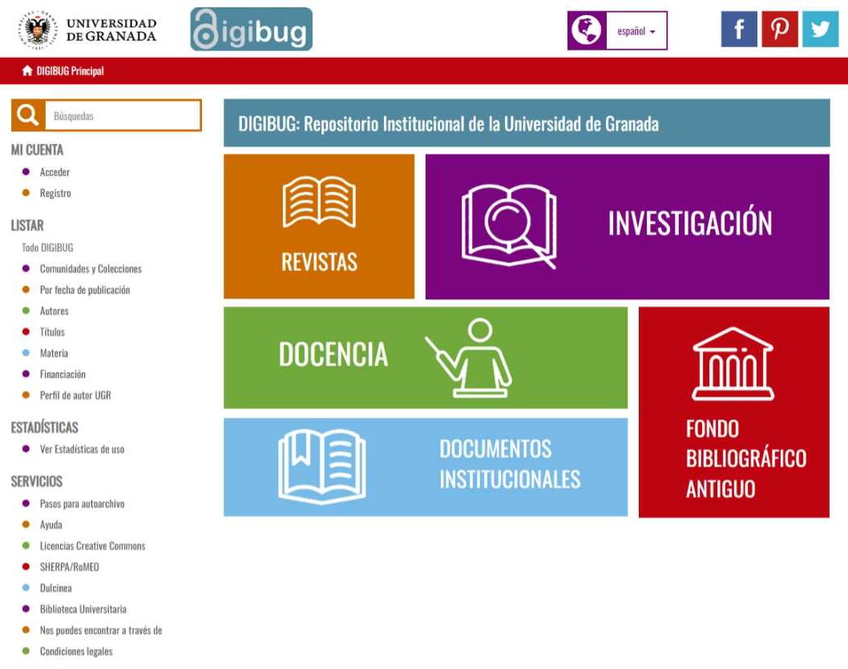
Servicio de Documentación Científica de la Biblioteca Universitaria
¿Cómo puede consultar las evidencias de cada aportación recogidas en Digibug y en el Portal de la Investigación de la Universidad de Granada?

Slide 2
Digibug (digibug.ugr.es) es el repositorio institucional de la Universidad de Granada.
Se trata de un servicio que permite almacenar y conservar la producción científica en acceso abierto generada por docentes e investigadores de la UGR, haciéndola visible y accesible a nivel mundial.

Slide 3
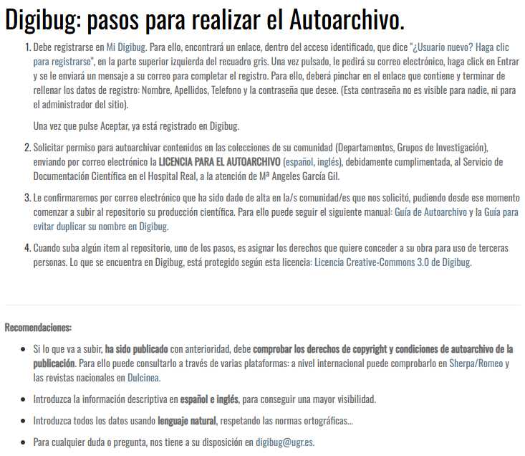
Antes de comenzar, si es la primera vez autoarchivando, va a ser necesario seguir unos pasos para realizar el autoarchivo.
Los encuentra Clicando en “Pasos para autoarchivo”, en el apartado de Servicios.

Slide 4
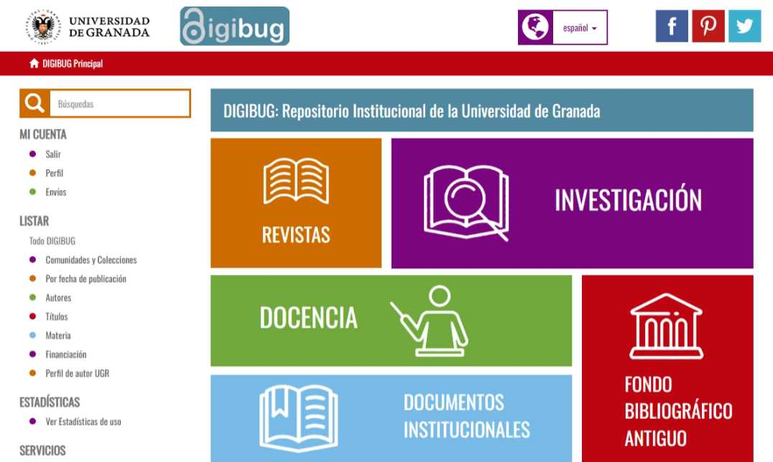
Posteriormente podrá realizar envíos clicando en el apartado indicado.

Slide 5
Por otro lado, el Portal de la Investigación de la Universidad de Granada (produccioncientifica.ugr.es) muestra los resultados de la actividad investigadora del PDI de la Universidad de Granada.
Este portal se ha desarrollado con el fin de recoger, difundir y analizar la producción científica de la UGR, para lo que se recolectan de forma automática distintos tipos de documentos: publicaciones científicas, proyectos, tesis doctorales dirigidas y patentes registradas, provenientes de diferentes fuentes: Dialnet, Scopus y de la Web of Science.

Slide 6
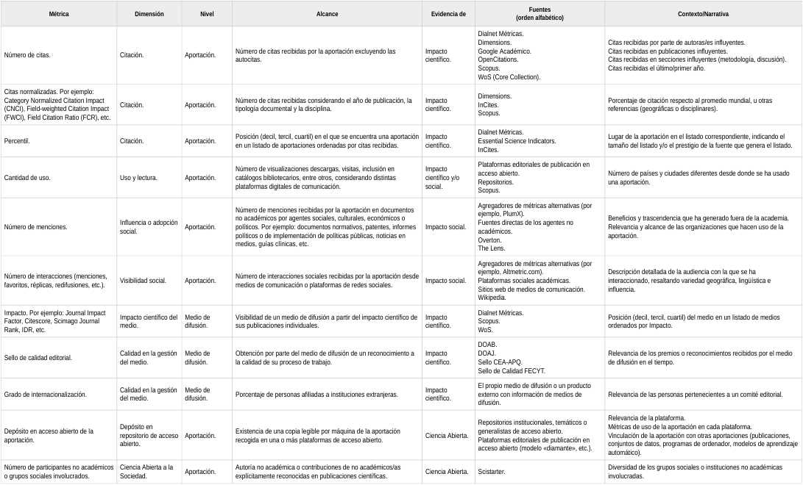
Las métricas, fuentes y dimensiones para evidenciar el valor de cada aportación estarán recogidas en el Boletín Oficial del Estado (BOE).
En concreto, nos vamos a basar en la sección III del BOE Nº 300 del 16 de diciembre de 2023, en la tabla 1 del anexo que se muestra a continuación, que nos servirá como índice de la presentación:

Slide 7
ÍNDICE
05
Número de menciones
Diapositiva 77
01
06
Número de citas
Diapositiva 6
Número de interacciones
Diapositiva 86
02
07
Citas normalizadas
Diapositiva 47
Sello de calidad editorial
Diapositiva 91
03
08
Percentil
Diapositiva 55
Impacto
Diapositiva 97
04
09
Cantidad de uso
Diapositiva 64
Depósito en acceso abierto de la aportación
Diapositiva 121

Slide 8
Número de citas
El número de citas es: el número de citas recibidas por la aportación, excluyendo las autocitas, por parte de autoras/es, publicaciones o secciones influyentes.
Dialnet Métricas
(diapositiva 9 y diapositiva 40)
Google Académico
(diapositiva 15 y diapositiva 46)
Las fuentes de las que podemos obtener esta información son:
Scopus
(diapositiva 22 y diapositiva 46)
WoS (Core Collection)
(diapositiva 29)
Dimensions
(diapositiva 40)
A todos estos va a poder acceder desde el Portal de la Investigación de la UGR.

Slide 9
Número de citas
Primero, puede realizar la búsqueda del perfil del investigador clicando en el apartado de Investigadores/as.

Slide 10
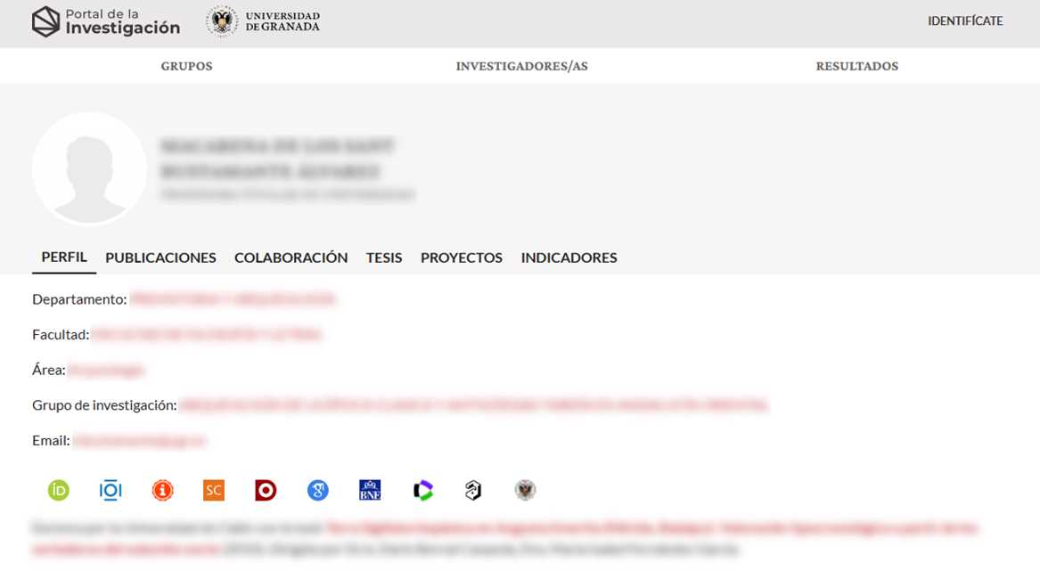
Número de citas
Al buscar e ingresar en el perfil del investigador, se pueden observar los iconos de diferentes fuentes en las que consultar el número de citas a sus publicaciones.

Slide 11
Número de citas
Para dirigirnos a Dialnet Métricas clicaremos en este icono.

Slide 12
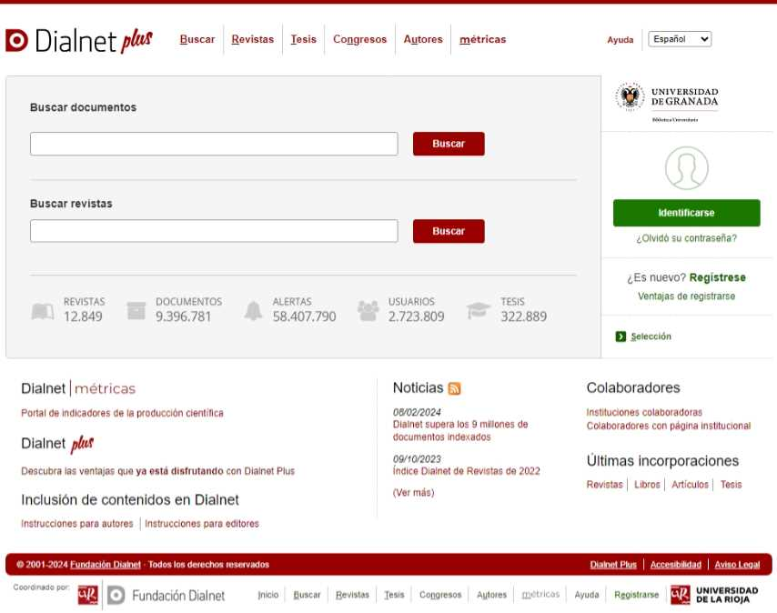
Número de citas
Dialnet Plus (dialnet.unirioja.es) es una base de datos de producción científica hispana, creada por la Universidad de La Rioja, que integra múltiples recursos (revistas, libros, tesis,...).
Esta web ofrece servicios de manera abierta y gratuita, como la búsqueda de documentos, autores o congresos, o la suscripción de alertas informativas.

Slide 13
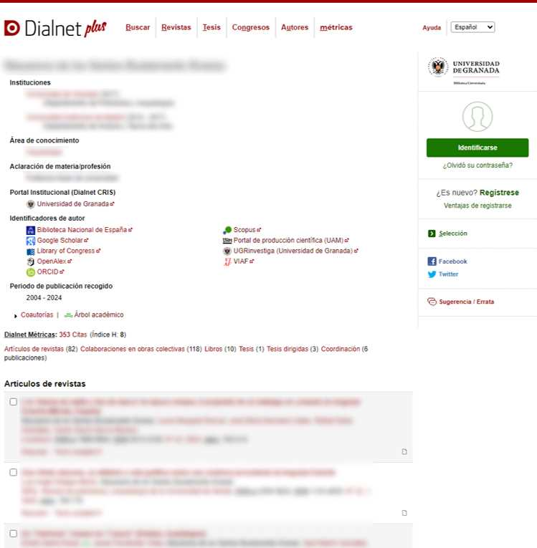
Número de citas
Al clicar en el enlace del perfil del investigador en el Portal de la Investigación, le dirigirá al perfil de dicho investigador en Dialnet Plus.
Para acceder a Dialnet métricas, clique en el número de citas resaltado en rojo. Esto le llevará a una página con toda la información estadística de las publicaciones del autor.

Slide 14
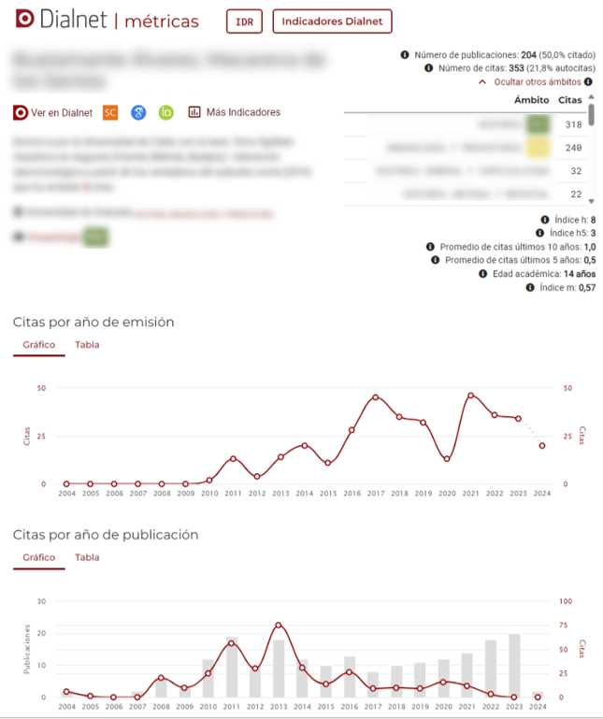
Número de citas
Aquí podrá consultar en número total de publicaciones y citas, el número de citas por ámbito, el índice h* y h5 (en 5 años), el promedio de citas en los últimos 10 y 5 años, la edad académica del autor y el índice m (índice h entre la edad académica).
*Número aplicado a un investigador que tiene h trabajos que han sido citados al menos h veces

Slide 15
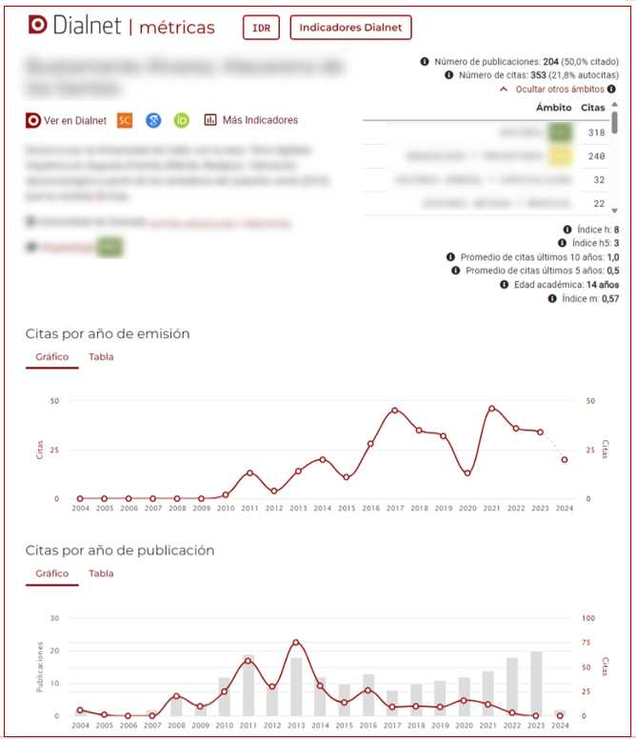
Número de citas
Continuando hacia abajo en la página, podrá observar dos gráficas sobre las citas por año de emisión y de publicación, con la posibilidad de consultar sus respectivas tablas.

Slide 16
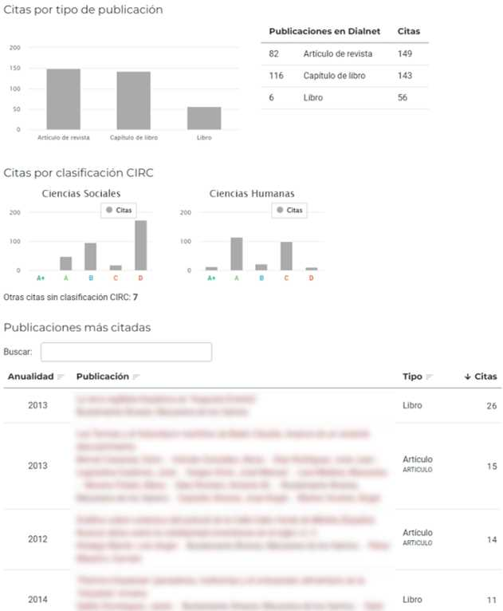
Número de citas
Más abajo podrá observar un gráfico de barras que representa las citas por tipo de publicación.
Y, por último, las publicaciones más citadas

Slide 17
Número de citas
Para dirigirnos a Google Scholar o Google Académico clicaremos en este icono.

Slide 18
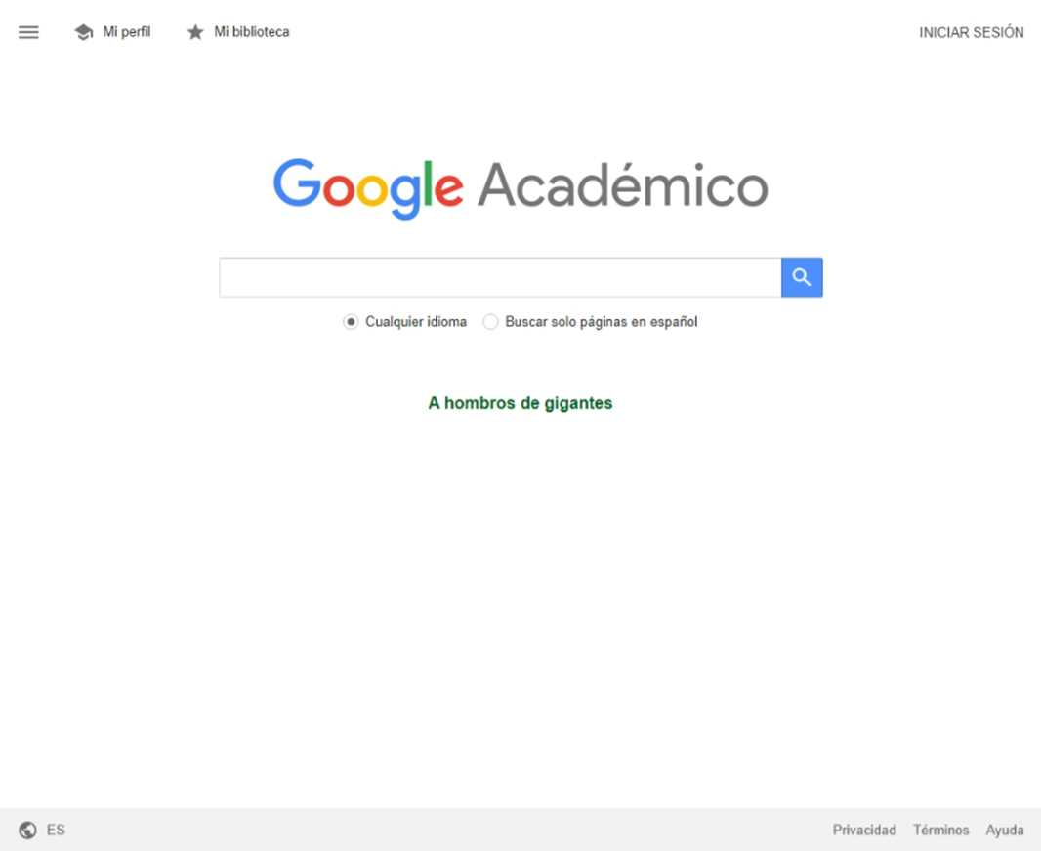
Número de citas
Google Académico (scholar.google.com) es un buscador derivado de Google que permite buscar ampliamente literatura académica: artículos, tesis, libros y resúmenes de fuentes diversas como editoriales académicas, sociedades, repositorios en línea, universidades y otros sitios web.
También permite buscar obras, citas, autores y publicaciones relacionadas, además de configurar alertas basadas en palabras clave o temas de interés, y notificar citas de las obras publicadas en otras.

Slide 19
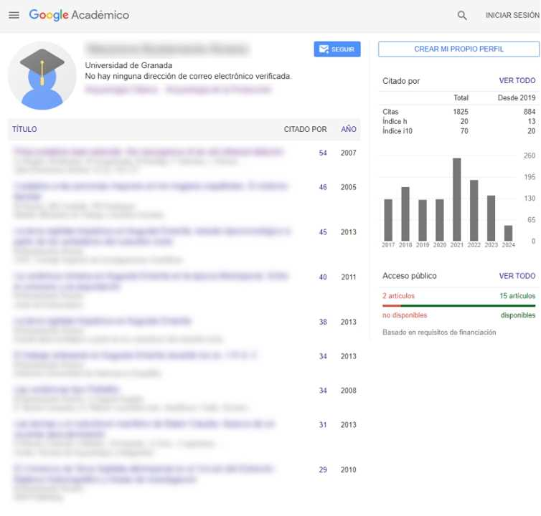
Número de citas
1
En el perfil del investigador en Google Académico podrá visualizar, en el encabezado, su información profesional (1) y, bajo este, las publicaciones realizadas (2).
Estas últimas van a tener indicado el número de citas recibidas en otros artículos (3) y el año en el que fueron publicadas (4).
Podrá ordenar las publicaciones de mayor a menor número de citas o de más a menos recientes al clicar en “CITADO POR” (3) o en “AÑO” (4).
2
3
4

Slide 20
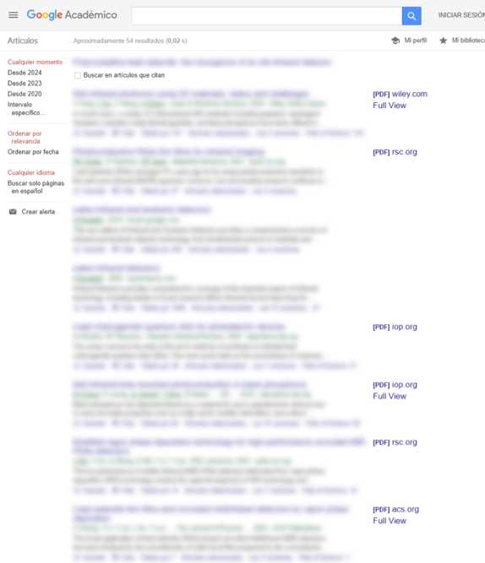
Número de citas
Al clicar en el número de citas de una publicación en concreto, será dirigido a una página en la que visualizar los artículos en cuestión que la citan.

Slide 21
Número de citas
1
Continuando por el lado derecho, encontrará primero una tabla (1) en la que se indica el número de citas, el índice h y el índice i10, total y de los últimos 5 años. El índice i10 recoge las publicaciones que se han citado al menos diez veces.
Bajo esta tabla podrá encontrar un gráfico de barras sobre el número de citas por año (2) que, al clicar en ella o en “VER TODO”, podrá visualizarla completamente.
2

Slide 22
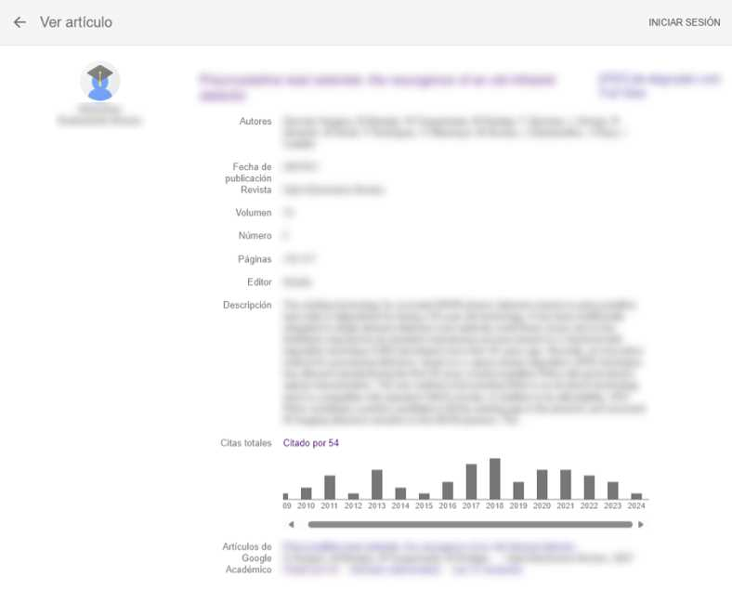
Número de citas
Por otra parte, para consultar las estadísticas de cada publicación, basta con clicar en uno de ellos, lo que le llevará a la siguiente página:

Slide 23
Número de citas
En ella podrá visualizar, en primer lugar, los datos bibliográficos sobre la publicación en cuestión.
Bajo esto, podrá consultar un gráfico de barras en el que se mostrará el número de citas por año (2).

Slide 24
Número de citas
Para dirigirnos a Scopus clicaremos en este icono.

Slide 25
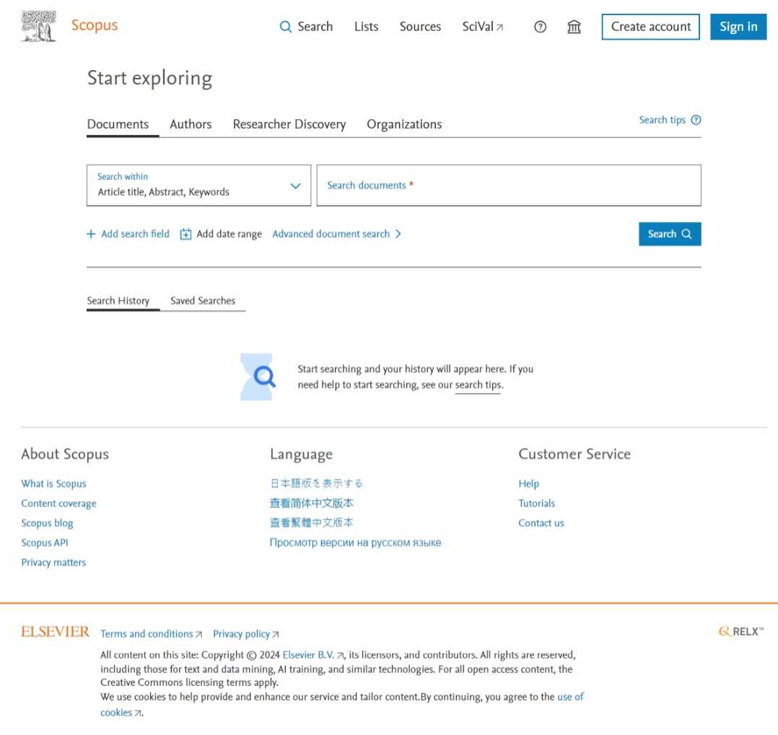
Número de citas
Scopus (scopus.com) es una base de datos multidisciplinar de referencias bibliográficas y citas, de ámbito internacional, perteneciente a Elsevier.
En ella se puede realizar búsquedas precisas de investigaciones relevantes y autorizadas, identificar autores y obtener acceso al texto completo, y a datos, métricas y herramientas analíticas.

Slide 26
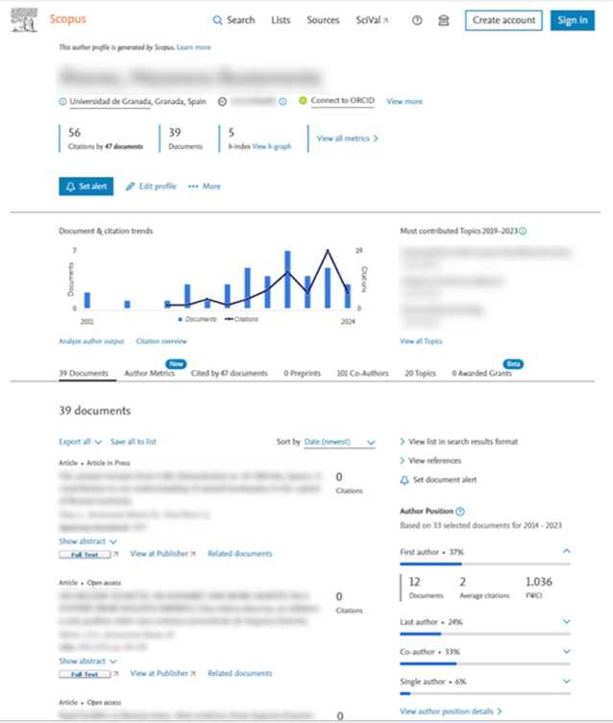
Número de citas
1
En el perfil del autor, en el encabezado, podrá visualizar los datos profesionales (1), bajo lo que habrá un resumen de las métricas (número de citas, número de documentos publicados e índice h) (2).
Bajo estos datos, se mostrará un gráfico sobre el número de documentos publicados en un periodo de tiempo y el número de citas que han recibido (3).
En la parte inferior de la página podrá visualizar una serie de pestañas, siendo la primera sobre el número de documentos, en la que, en el lado izquierdo, encontrará los documentos publicados por el autor y la citas que tienen (4).
2
3
4

Slide 27
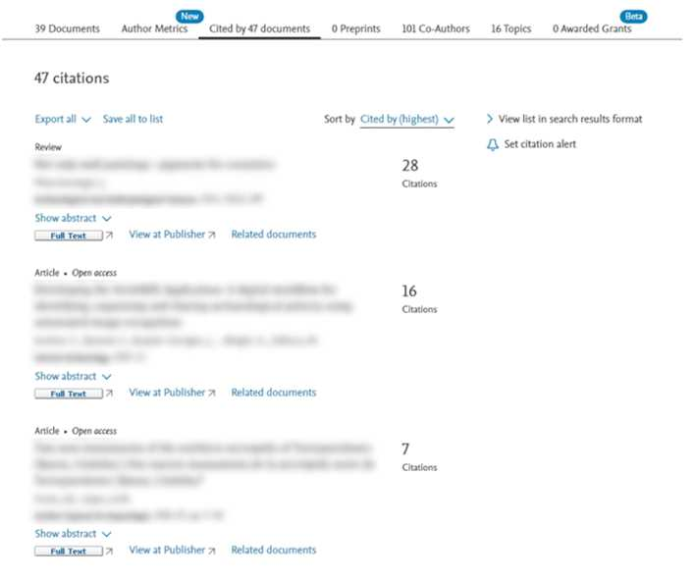
Número de citas
En la pestaña de “Cited by x documents”, podrá consultar el número de citas de las publicaciones del autor en otras obras.

Slide 28
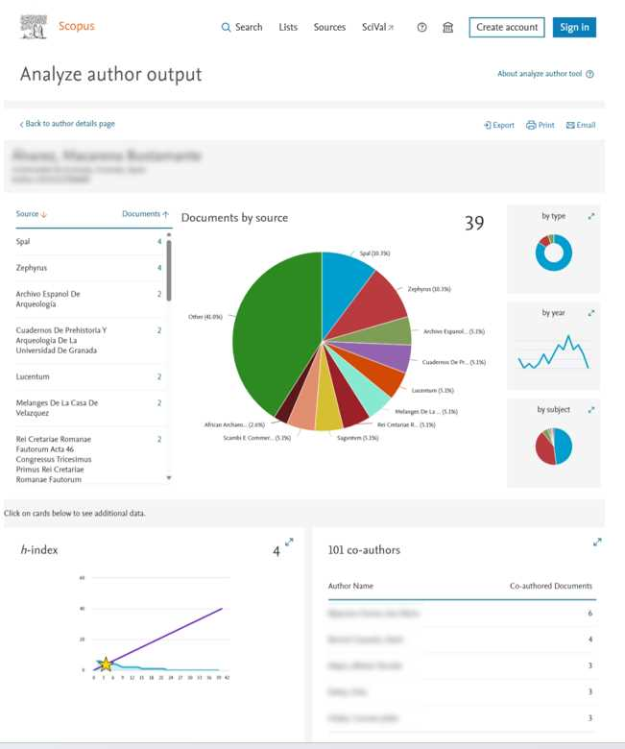
Número de citas
Volviendo al principio, en la parte intermedia donde se encuentra el gráfico de documentos y citas, si clica en “Analyze author output” será dirigido a la siguiente página:

Slide 29
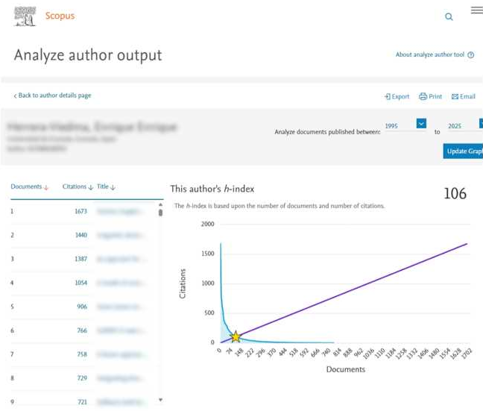
Número de citas
Para consultar el número de citas, clique en el ítem “h-index” para ampliarlo. De esta forma, podrá consultar a la izquierda una lista de los documentos publicados y el número de citas recibidas (1), mientras que a la derecha visualizará un gráfico en el que se representa el índice h basado en la lista anterior (2).
1
2

Slide 30
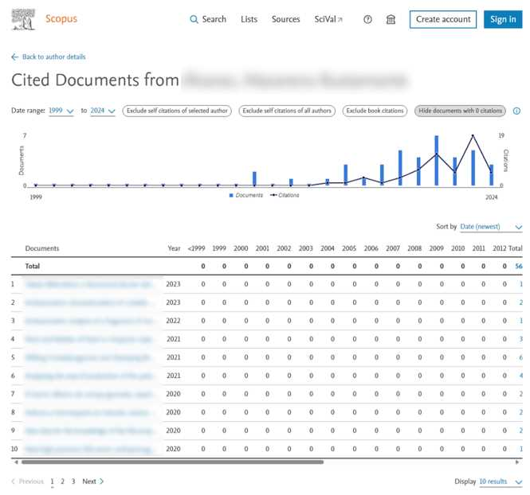
Número de citas
Volviendo otra vez al principio, donde se encuentra el gráfico de documentos y citas, al clicar en “Citation overview”, será dirigido a la página a continuación. En ella se le mostrará un gráfico sobre los documentos publicados y citados por año, y su tabla correspondiente.

Slide 31
Número de citas
Para dirigirnos a la Web of Science (WoS) clicaremos en este icono.

Slide 32
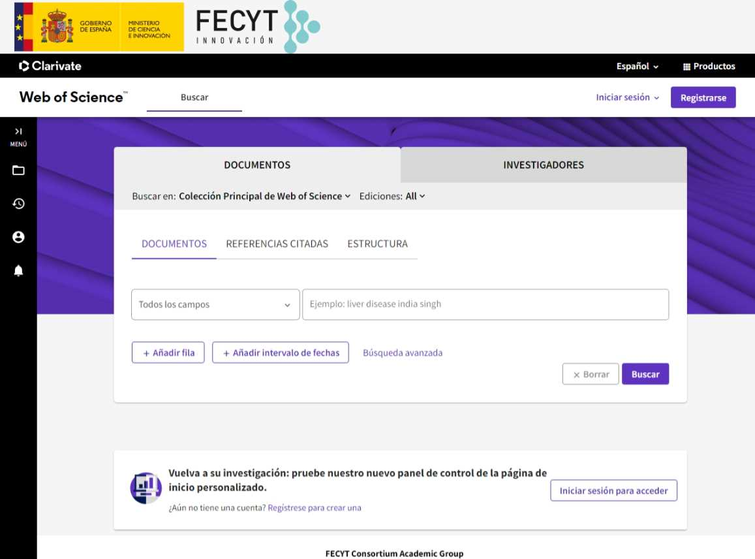
Número de citas
Web of Science o WoS (webofscience.com) es una base de datos que contiene el vaciado de las publicaciones con factor de impacto y que recoge el número de citas de los trabajos publicados en las mismas.
Esta abarca los índices de Ciencias, Ciencias Sociales y Artes y Humanidades, además de los Proceedings de Ciencias, Ciencias Sociales y Humanidades, junto con las herramientas para análisis y evaluación (Journal Citation Report y Essential Science Indicators).
Adicionalmente, cuenta con bases de datos que la complementan incluidas en la licencia para España: Medline, Scielo y Korean Citation Index.

Slide 33
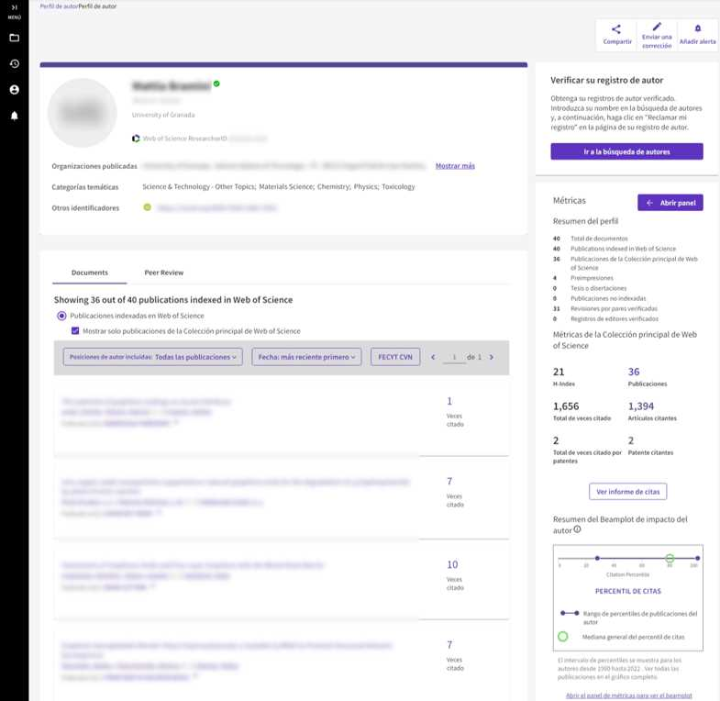
Número de citas
1
En el perfil de autor de WoS va a encontrar, en primera instancia, información profesional sobre el investigador (organizaciones en las que ha publicado documentos, categorías temáticas que trata y otros identificadores como el ORCID) (1).
Por otra parte, a la izquierda, bajo esto, va a visualizar los documentos publicados por el autor e indexados en WoS (2), sobre los que se indicará las veces que han sido citados (3).
Con esto último puede realizar dos acciones: bien puede clicar en el número de veces citado el documento (3) o en el título de este.
2
3

Slide 34
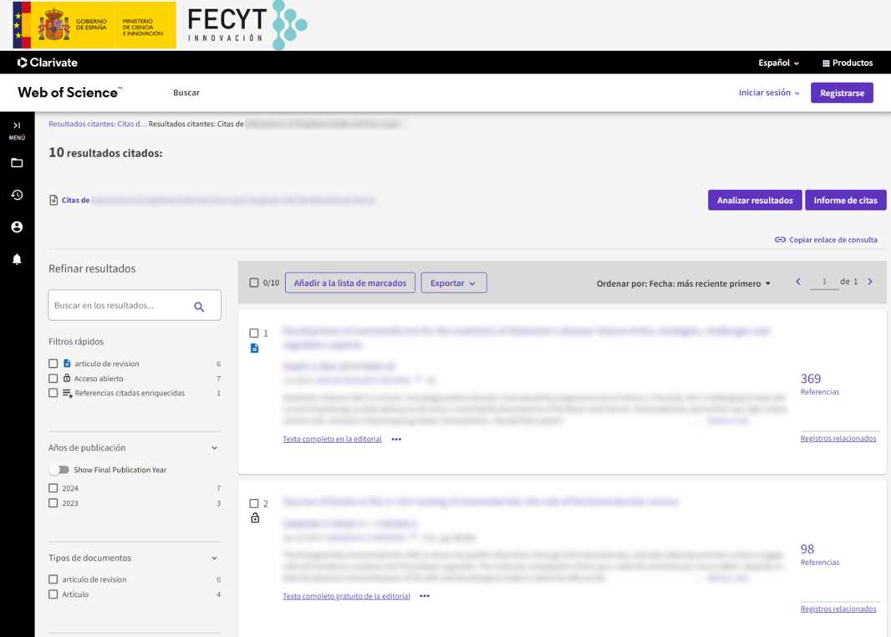
Número de citas
En el primer caso, podrá visualizar los documentos en los que ha sido citado el del autor. Además, podrá obtener un Informe de citas, en el que podrá visualizar lo siguiente.

Slide 35
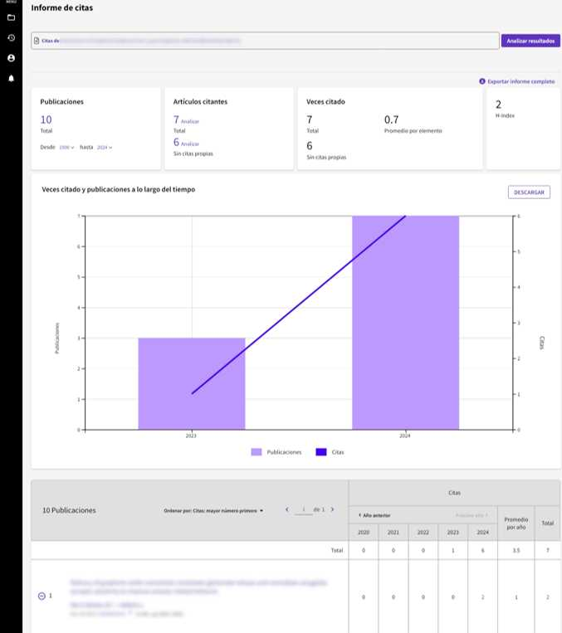
Número de citas
1
En el informe de citas del documento podrá visualizar en el encabezado el número total de publicaciones, los artículos citantes, las veces citado y el índice h (1).
Además, podrá consultar un gráfico de barras sobre las veces citado y las publicaciones a lo largo del tiempo (2), y su respectiva tabla (3).
2
3

Slide 36
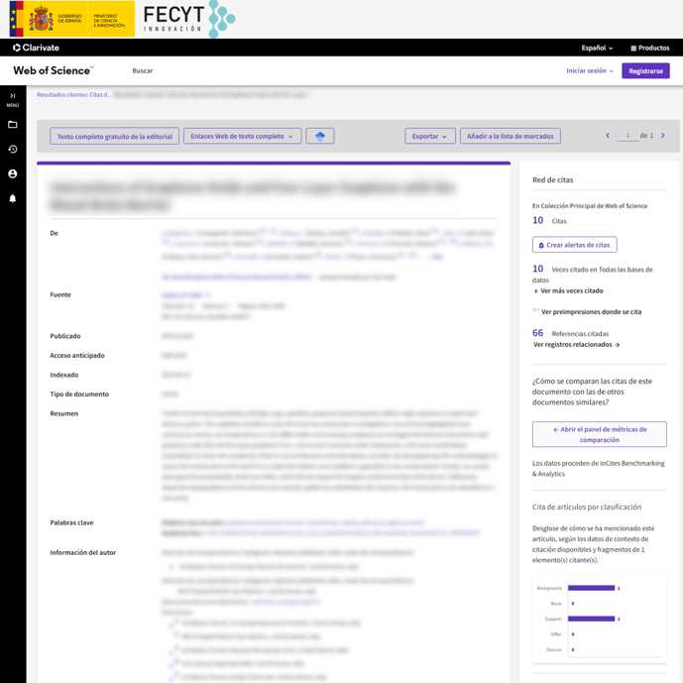
Número de citas
En el segundo caso, visualizará toda la información bibliográfica sobre el documento (1) en la parte de la izquierda, mientras que en la derecha podrá consultar el número de veces citado en otros documentos tanto de WoS (2) como de todas las bases de datos (3), y las referencias citadas en este documento (4). Además, podrá crear una alerta de citas cuando reciba una en otro documento (5).
1
2
5
3
4

Slide 37
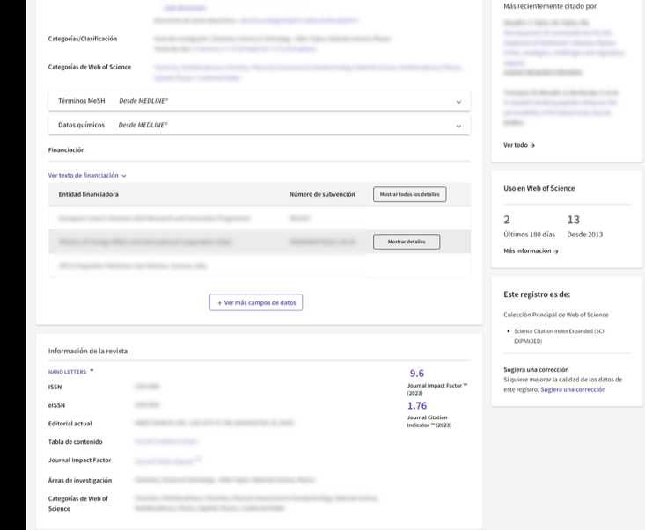
Número de citas
Continuando abajo en la página de la información del documento, podrá visualizar a la derecha los documentos más recientes en los que ha sido citado este.

Slide 38
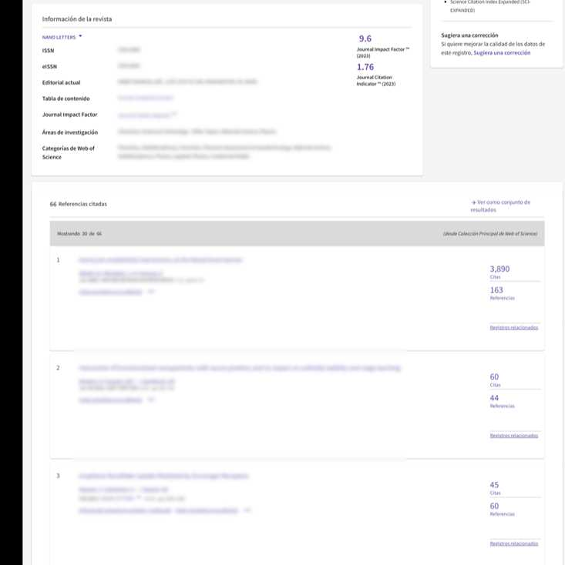
Número de citas
Por último, al final de la página de la información del documento, podrá encontrar una lista de las referencias citadas en dicho documento, sobre las que podrá consultar el número de citas en otros documentos (1) y las veces que hayan sido usadas como referencia (2).
1
2

Slide 39
Número de citas
Volviendo al perfil del autor, ahora nos centraremos en la zona de la derecha, en la que, en primer lugar, podrá visualizar un resumen de las métricas del autor. Lo primero que van a contener estas es un resumen del perfil, luego las métricas de su colección principal y, finalmente, un resumen del Beamplot de impacto (percentil de citas).

Slide 40
Número de citas
En este, en primer lugar, podrá consultar el número de publicaciones, el total de veces citadas y el índice h.
Al clicar en “Abrir panel” de métricas, se le desplegará un extensible a la derecha.
A continuación, encontrará un gráfico que representa las veces citado frente a las publicaciones realizadas a lo largo del tiempo.

Slide 41
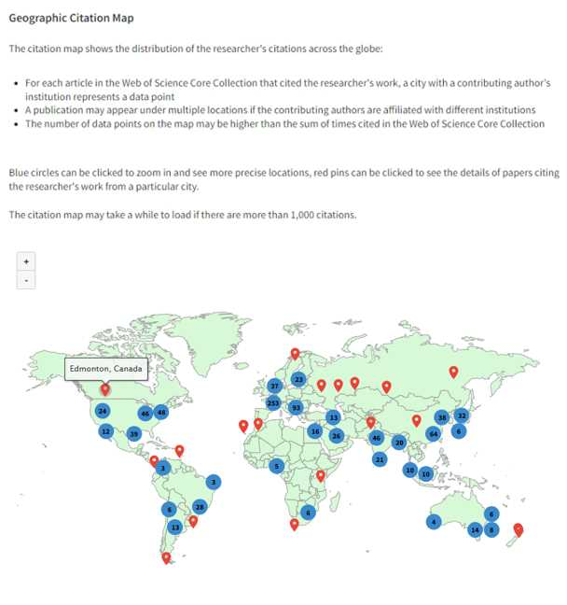
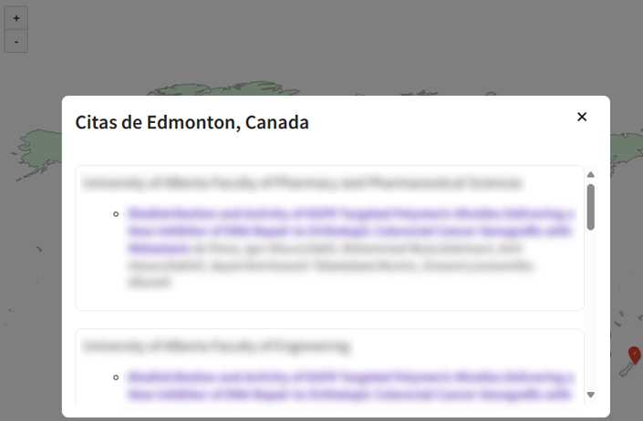
Número de citas
Por último, continuando hacia abajo, podrá consultar un mapa geográfico de citas. Si coloca el cursor sobre una localización del mapa y clica en ella, podrá consultar las publicaciones de dicha localización que han citado al autor.

Slide 42
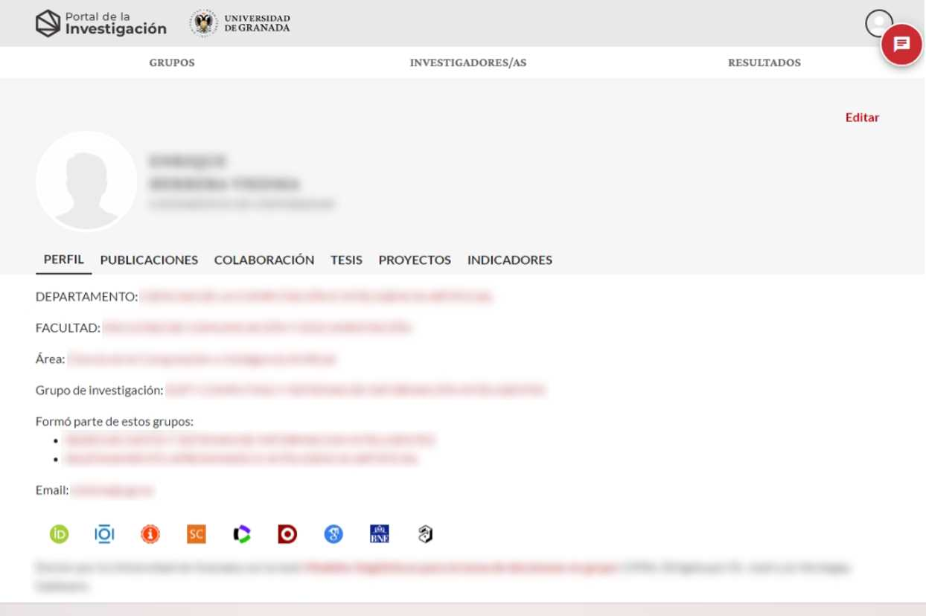
Número de citas
Otra forma de consultar estadísticas el número de citas a través del Portal de la Investigación es clicando en “Indicadores”, de manera que será dirigido a la siguiente página:

Slide 43
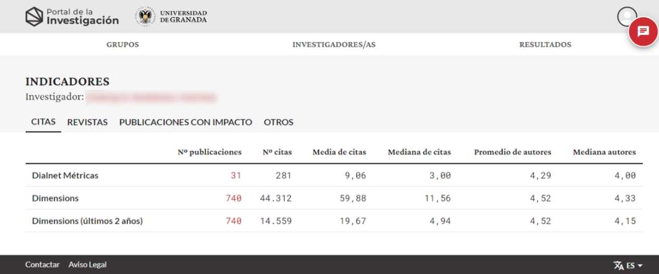
Número de citas
En un primer lugar, podrá visualizar una tabla resumen sobre las citas recogidas en Dialnet métricas, Dimensions y Dimensions en los últimos 2 años (1), en la que se recoge el número total de publicaciones y citas, la media y la mediana de citas, y el promedio y la mediada de autores con los que ha colaborado (2). Para acceder a las estadísticas de Dialnet métricas, clique en el número de publicaciones en rojo (3).
2
1
3

Slide 44
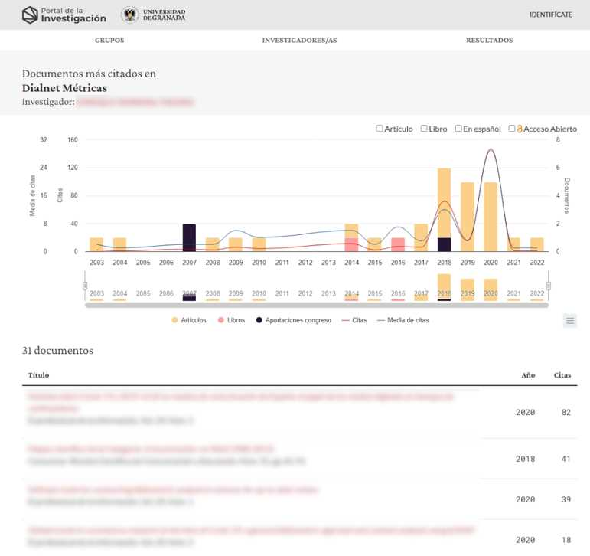
Número de citas
En primer lugar, podrá consultar un gráfico en el que se representan los documentos publicados y citados por año (1), además de una lista de los documentos más citados en Dialnet (2).
En el caso del gráfico, podrá clicar en una barra en concreto para seleccionar un año específico o filtrar las estadísticas (3) que prefiera consultar.
1
3
2

Slide 45
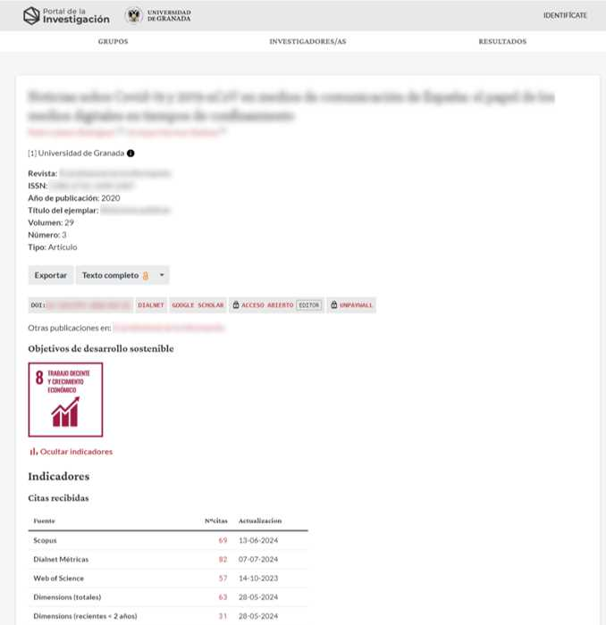
Número de citas
Al clicar en uno de los artículos de la lista, podrá consultar información bibliográfica detallada sobre este, pero en este caso tendrá que clicar en “Ver indicadores” (aquí “Ocultar indicadores”) (1) para consultar las estadísticas del artículo.
Lo primero que podrá observar es una tabla sobre las citas recibidas (2) en diversas fuentes, y posteriormente podrá clicar en el número de citas en rojo en Dialnet Métricas (3) para acceder a este.
1
2
3

Slide 46
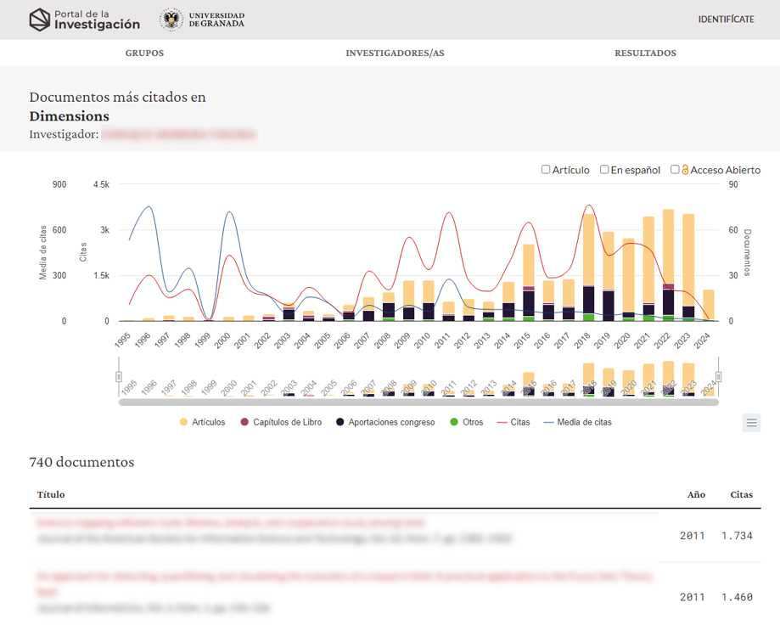
Número de citas
Volviendo al inicio de los indicadores del investigador, si clica en el número de documentos más citados en Dimensions o Dimensions (últimos 2 años), podrá realizar las mismas consultas que en el anterior, aunque estos arrojan un índice de impacto más realista, ya que recogen todas o la gran mayoría de las publicaciones.

Slide 47
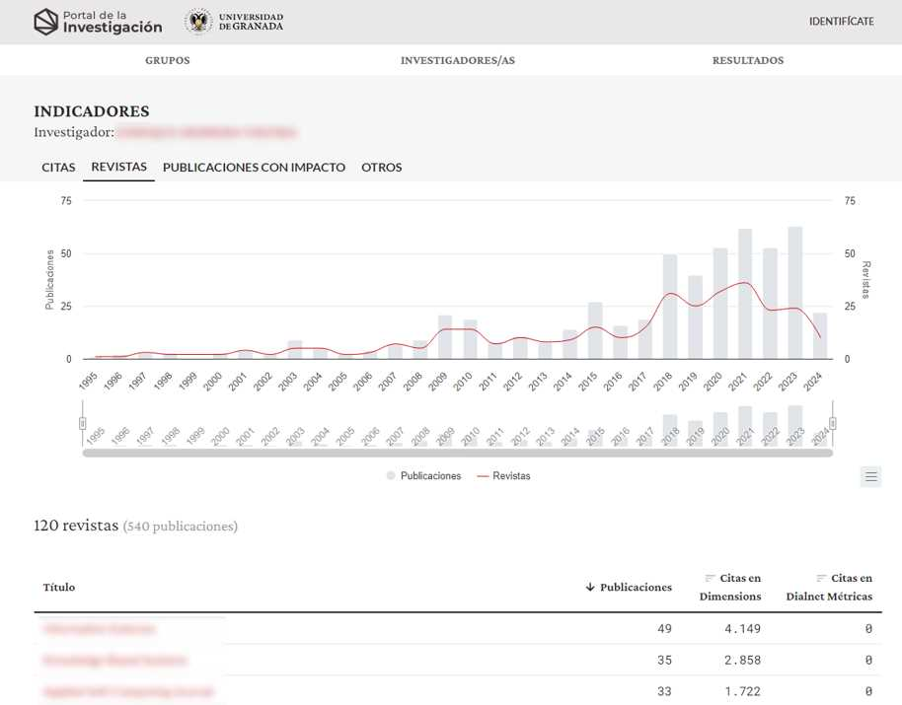
Número de citas
Volviendo de nuevo al inicio de los indicadores del investigador, puede clicar en la pestaña de “Revistas”, donde podrá observar un gráfico en que se representa el número de publicaciones que se ha realizado a lo largo de los años y el número de revistas en las que se han realizado (1).
Bajo este, podrá encontrar una lista de dichas revistas (2).
1
2

Slide 48
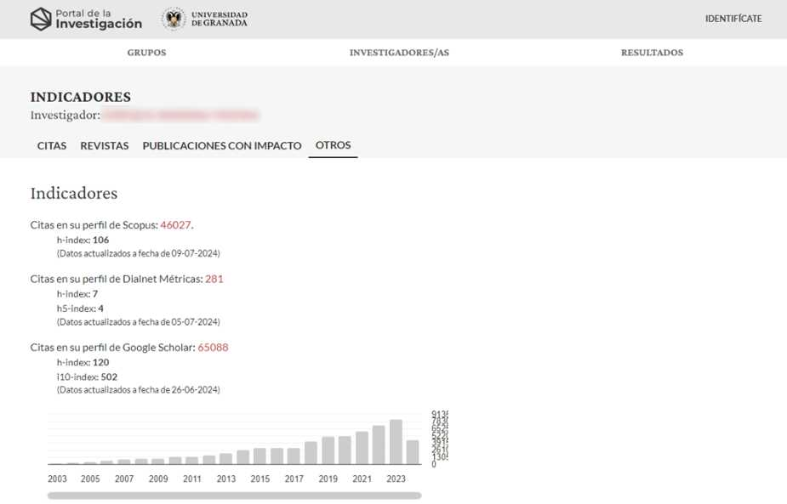
Número de citas
Finalmente, en la última pestaña de “Otros” podrá observar indicadores sobre las citas a las publicaciones del investigador en Scopus, Dialnet Métricas y Google Scholar, además del índice h, el h5 o el i10 según corresponda (1).
Bajo esto, podrá visualizar un gráfico de barras que representa dichas citas en total (2).
1
2

Slide 49
Número de citas
Citas normalizadas
Las citas normalizadas indican el porcentaje de citación respecto al promedio mundial, u otras referencias (geográficas o disciplinares). Evalúa el número de citas recibidas considerando el año de publicación, la tipología documental y la disciplina. Por ejemplo: Category Normalized Citation Impact (CNCI), Field-weighted Citation Impact (FWCI), Field Citation Ratio (FCR), etc.
Scopus
(diapositiva 48)
Las fuentes de las que podemos obtener esta información son:
Dimensions
(diapositiva 51)
A estos va a poder acceder desde el Portal de la Investigación de la UGR.

Slide 50
Número de citas
Citas normalizadas
Comenzaremos de nuevo por Scopus clicando en este icono.

Slide 51
Número de citas
Citas normalizadas
Ya en el perfil del autor, en la parte inferior de la página, a la derecha, podrá consultar el Field-weighted Citation Impact (FWCI) (1), es decir, el impacto de las citas ponderadas por campo, dependiendo de la posición que haya ocupado el investigador en sus publicaciones.
Por otro lado, también puede clicar en “Author Metrics” (2).
2
1

Slide 52
Número de citas
Citas normalizadas
En esta pestaña, al final los diferentes apartados, podrá consultar el impacto de los documentos y FWCI.
Esto último compara el nivel de citas recibidas con las esperadas mundialmente para su campo temático, el tipo de publicación y el año de publicación.

Slide 53
Número de citas
Citas normalizadas
Ahora, en el perfil del investigador del Portal de la Investigación, clicando en “Indicadores”, será dirigido a la siguiente página:

Slide 54
Número de citas
Citas normalizadas
En este caso, nos podremos dirigir directamente Dimensions o Dimensions en los últimos 2 años clicando en el número de publicaciones en rojo.

Slide 55
Número de citas
Citas normalizadas
En ambos casos, tendrá que clicar en el título de la publicación en la que esté interesado.

Slide 56
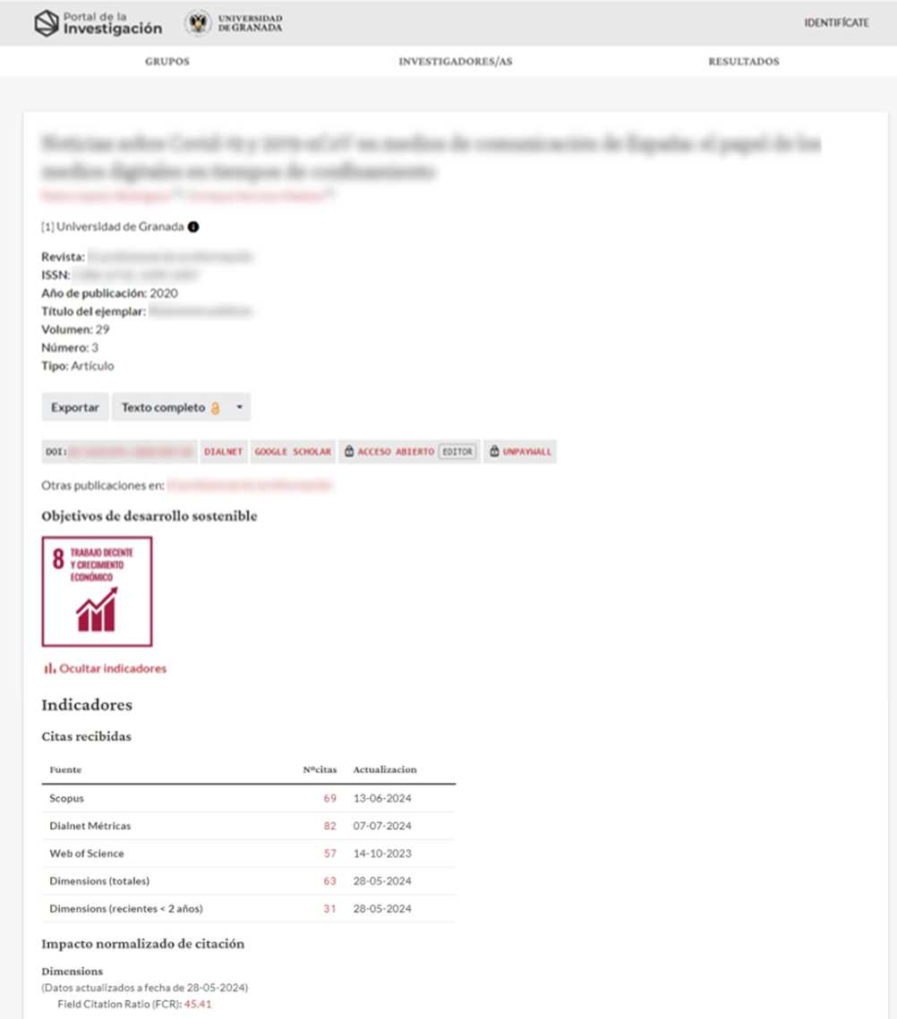
Número de citas
Citas normalizadas
Posteriormente tendrá que clicar en “Ver indicadores” (aquí “Ocultar indicadores”) (1) para consultar las estadísticas del artículo.
Esta vez, nos fijaremos en el apartado titulado “Impacto normalizado de citación”, donde se indicará el FCR recogido en Dimensions (2).
1
2

Slide 57
Número de citas
Citas normalizadas
Percentil
El percentil representa la posición (decil, tercil, cuartil) en el que se encuentra una aportación en un listado de aportaciones ordenadas por citas recibidas, indicando el tamaño del listado y/o el prestigio de la fuente que genera dicho listado.
La fuente de la que podemos obtener esta información va a ser fundamentalmente:
Dialnet Métricas
(diapositiva 56)
A la que va a poder acceder desde el Portal de la Investigación de la UGR, aunque, en este caso, hay dos formas de acceder a Dialnet Métricas para consultar el percentil de una publicación (diapositiva 56 y diapositiva 58).

Slide 58
Número de citas
Citas normalizadas
Percentil
Por un lado, podemos dirigirnos directamente a Dialnet Métricas clicando en este icono.

Slide 59
Número de citas
Citas normalizadas
Percentil
1
Al hacerlo, le dirigirá al perfil de dicho investigador en Dialnet Plus, donde podrá observar información profesional sobre el autor (1) y, en la parte inferior, las publicaciones realizadas (artículos de revistas, colaboraciones, libros, tesis, coordinaciones), y la cantidad que hay de ellas (2).
En este caso, tendrá que buscar en la lista la publicación que le interese (2).
2

Slide 60
Número de citas
Citas normalizadas
Percentil
Por otro lado, la otra forma sería a través del Portal de la Investigación clicando en “Indicadores”, y dirigiéndose a la siguiente página:

Slide 61
Número de citas
Citas normalizadas
Percentil
En ella, clicará en el número de publicaciones en rojo correspondiente a Dialnet Metrics.

Slide 62
Número de citas
Citas normalizadas
Percentil
Posteriormente tendrá que buscar en la lista la publicación en la que esté interesado.

Slide 63
Número de citas
Citas normalizadas
Percentil
Finalmente, tendrá que clicar en el enlace que le dirige a Dialnet

Slide 64
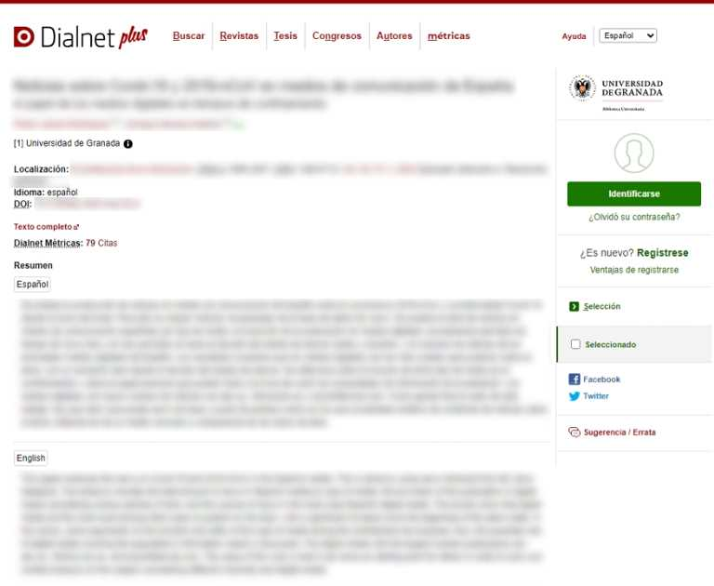
Número de citas
Citas normalizadas
Percentil
En ambos casos, será dirigido a esta página, en la que va a poder visualizar información bibliográfica de la publicación. Ha de clicar en el número de citas en rojo para consultar las métricas de la publicación.

Slide 65
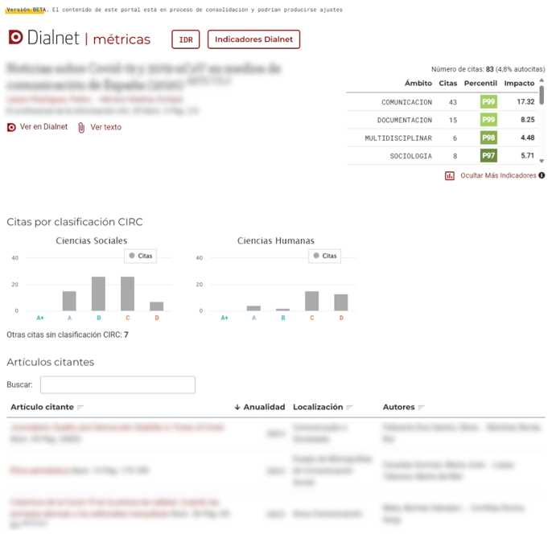
Número de citas
Citas normalizadas
Percentil
En esta página podrá visualizar todas las métricas, entre las que se encuentran, en la esquina superior derecha, los percentiles en los que se encuentra la publicación en diferentes ámbitos.

Slide 66
Número de citas
Citas normalizadas
Percentil
Cantidad de uso
La cantidad de uso se refiere al número de visualizaciones, descargas, visitas, inclusión en catálogos bibliotecarios, entre otros, considerando distintas plataformas digitales de comunicación, así como el número de países y ciudades diferentes desde donde se ha usado una aportación.
Digibug
(diapositiva 67)
Las fuentes de las que podemos obtener esta información son:
Scopus
(diapositiva 74)
En este caso, va a poder acceder tanto desde Digibug como el Portal de la Investigación de la UGR.

Slide 67
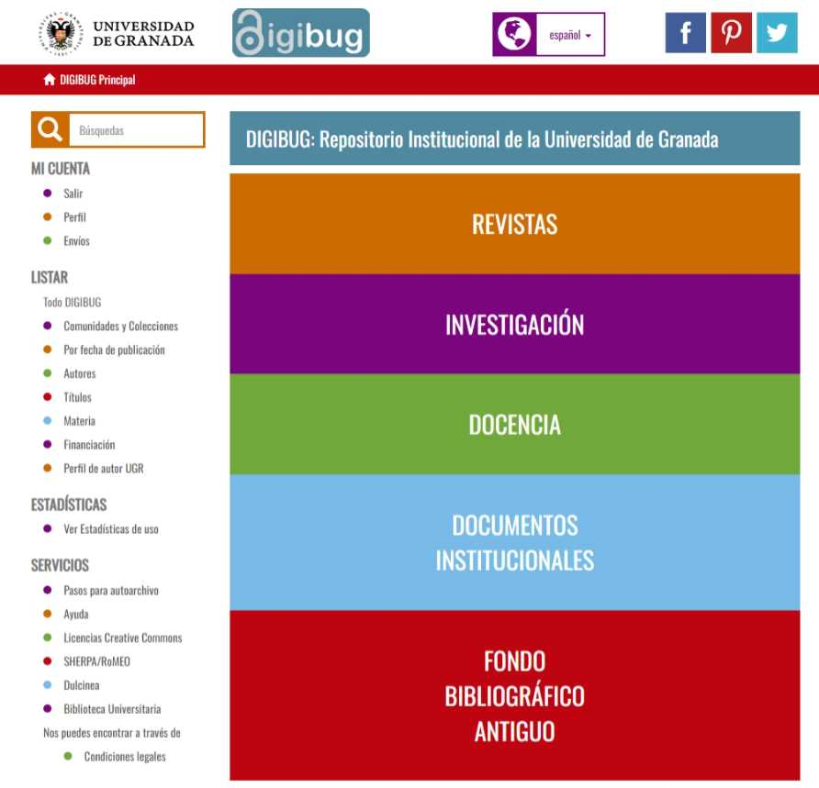
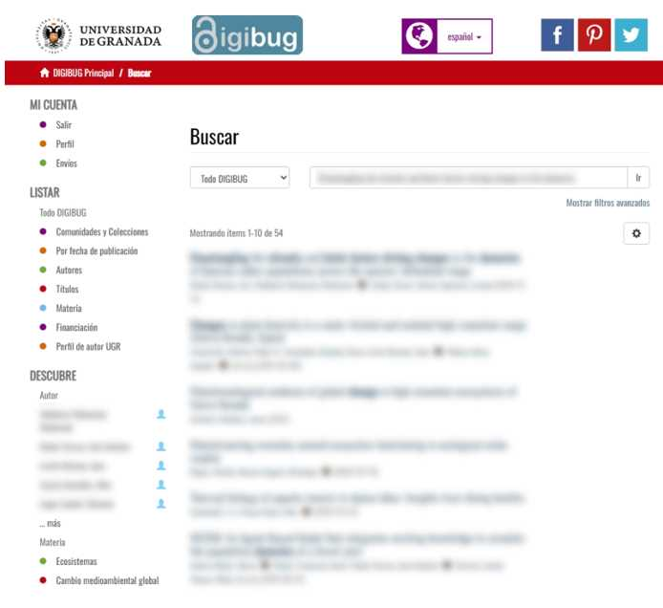
Número de citas
Citas normalizadas
Percentil
Cantidad de uso
Primero comenzaremos consultando la cantidad de uso desde Digibug realizando una búsqueda de la publicación que deseemos consultar.

Slide 68
Número de citas
Citas normalizadas
Percentil
Cantidad de uso
O realizando la búsqueda desde la lista de publicaciones del autor.

Slide 69
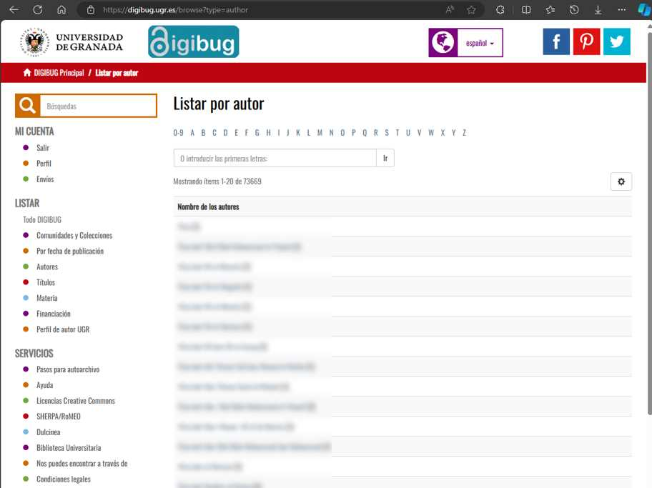
Número de citas
Citas normalizadas
Percentil
Cantidad de uso

Slide 70
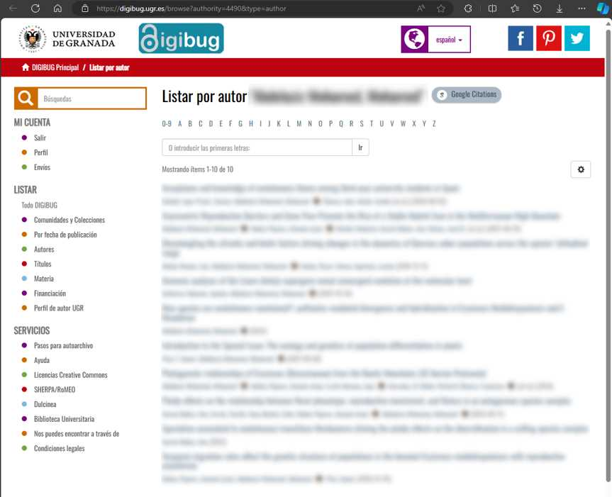
Número de citas
Citas normalizadas
Percentil
Cantidad de uso
Y seleccionando el artículo en cuestión.

Slide 71
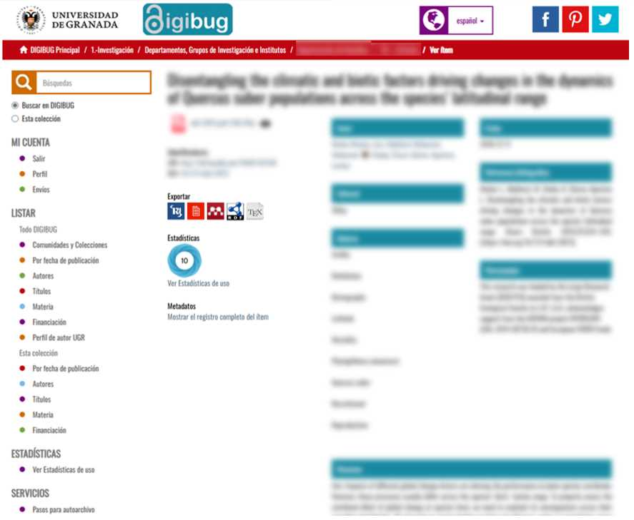
Número de citas
Citas normalizadas
Percentil
Cantidad de uso
En ambos casos, en la página de la publicación clicaremos en “Ver estadísticas de uso”.

Slide 72
Número de citas
Citas normalizadas
Percentil
Cantidad de uso
1
2
3
Donde podrá visualizar el número total de visitas, tanto a la página del artículo en Digibug (1), como las descargas del fichero (2). También puede consultar, en un intervalo seleccionado en el desplegable (3), el número de visitas totales (4), las visitas en cada mes (o año) de dicho intervalo (5), y su gráfico correspondiente (6).
5
4
6

Slide 73
Número de citas
Citas normalizadas
Percentil
Cantidad de uso
También podrá visualizar un mapa de los países en los que hay más visualizaciones, así como en las ciudades.

Slide 74
Número de citas
Citas normalizadas
Percentil
Cantidad de uso
Por otra parte, accediendo desde el Portal de la Investigación, nos dirigiremos a Scopus clicando en este icono.

Slide 75
Número de citas
Citas normalizadas
Percentil
Cantidad de uso
2
Ya en el perfil del autor, en la parte inferior de la página, a la izquierda, podrá buscar la publicación en la que esté interesado (1) o bien, si desea buscarlo de forma más directa, puede encontrarlo mediante el buscador (2).
1

Slide 76
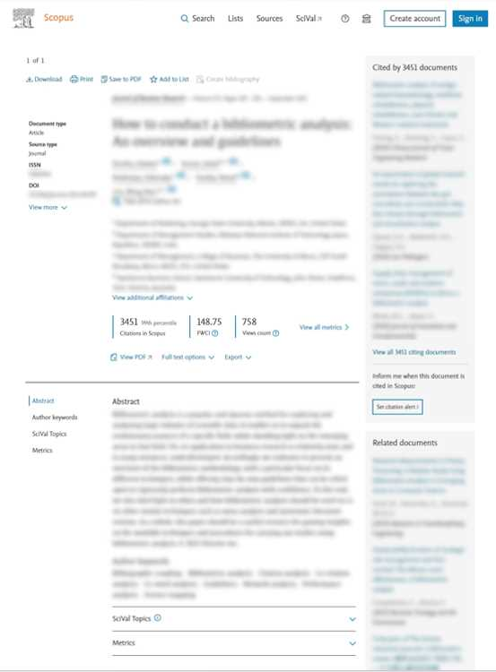
Número de citas
Citas normalizadas
Percentil
Cantidad de uso
En esta página, bajo las afiliaciones de los autores, va a poder observar las visualizaciones que ha tenido la publicación.

Slide 77
Número de citas
Citas normalizadas
Percentil
Cantidad de uso
Número de menciones
El número de menciones hace referencia, como su nombre indica, a las menciones recibidas por la aportación en documentos no académicos por agentes sociales, culturales, económicos o políticos (ej.: documentos normativos, patentes, informes políticos o de implementación de políticas públicas, noticias en medios, guías clínicas, etc.). Lo que se traduce en los beneficios y la transcendencia que ha generado fuera de la academia, y la relevancia y alcance de las organizaciones que hacen uso de la aportación.
Esta información la vamos a poder obtener de la siguiente fuente:
The Lens
(diapositiva 78)
Al cual va a poder acceder desde el Portal de la Investigación de la UGR.

Slide 78
Número de citas
Citas normalizadas
Percentil
Cantidad de uso
Número de menciones
Para acceder a The Lens tenemos que clicar en este icono.

Slide 79
Número de citas
Citas normalizadas
Percentil
Cantidad de uso
Número de menciones
The Lens (lens.org) es un metabuscador académico que reúne patentes y documentos académicos, entre artículos, comunicaciones, libros y tesis, en un sistema unificado y separado a la vez, ya que cada tipo de documentos tiene su lugar en la página de resultados.

Slide 80
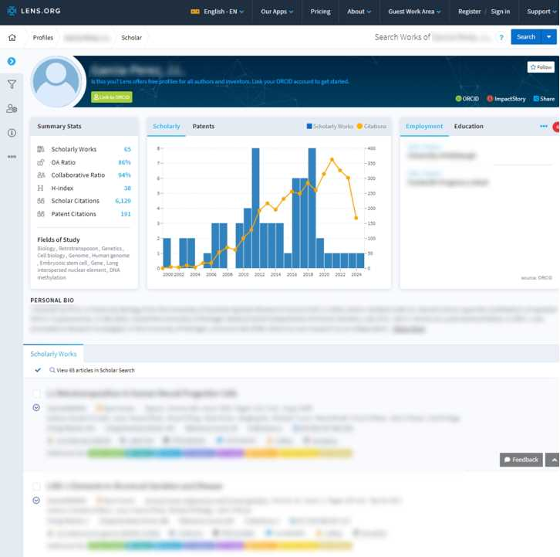
Número de citas
Citas normalizadas
Percentil
Cantidad de uso
Número de menciones
En el perfil del investigador en The Lens podrá visualizar, en la parte superior, un resumen de algunas estadísticas, entre las que vamos a destacar la última: “Patent Citations”, es decir, el número de patentes que citan los documentos publicados del autor en cuestión.

Slide 81
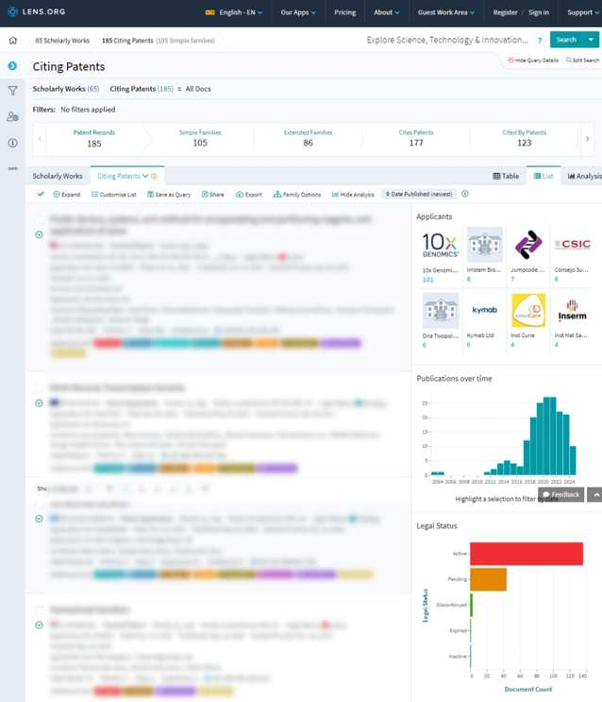
Número de citas
Citas normalizadas
Percentil
Cantidad de uso
Número de menciones
Al clicar en este apartado, podrá consultar las patentes citantes a la izquierda (1), mientras que a la derecha podrá consultar información específica como las publicaciones (patentes citantes) realizadas a lo largo del tiempo (2) o el estatus legal de las patentes (3).
1
2
3

Slide 82
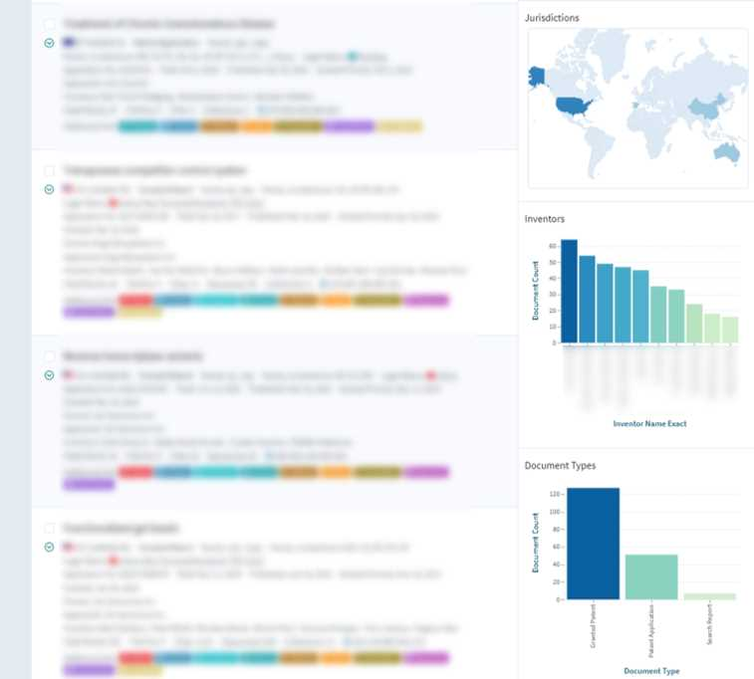
Número de citas
Citas normalizadas
Percentil
Cantidad de uso
Número de menciones
1
Continuando hacia abajo en la página, podrá consultar más información, como la jurisdicción a la que pertenecen las patentes citantes (1), un gráfico de barras en el que se representan el número de patentes citantes por autor (2) y otro sobre el número de patentes por tipo (3).
2
3

Slide 83
Número de citas
Citas normalizadas
Percentil
Cantidad de uso
Número de menciones
Volviendo al perfil del investigador, en la parte inferior podrá observar una lista de las publicaciones realizadas. Puede consultar el número de menciones de un documento clicando en el que esté interesado.

Slide 84
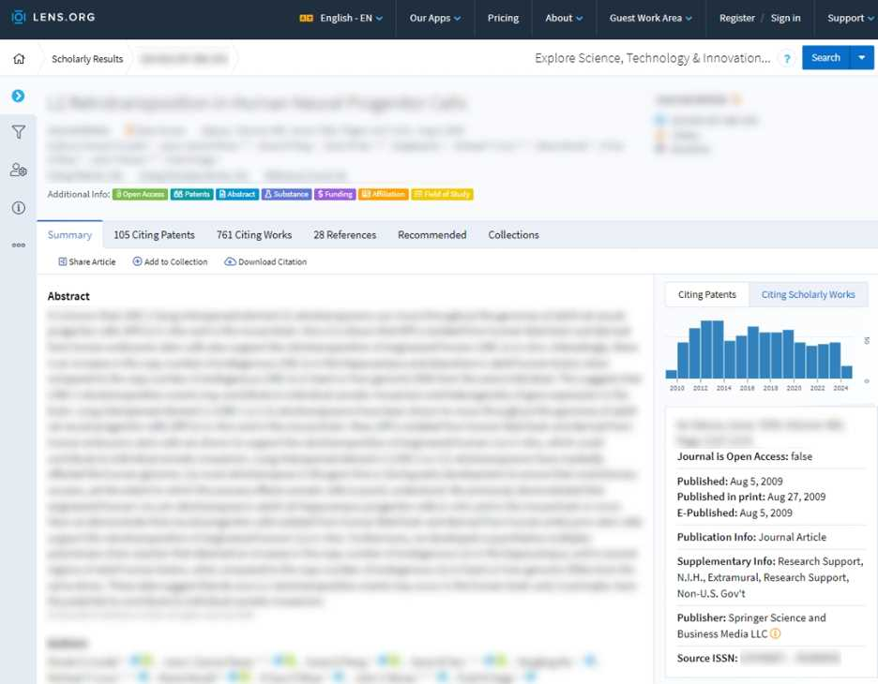
Número de citas
Citas normalizadas
Percentil
Cantidad de uso
Número de menciones
En la página del documento podrá visualizar un gráfico de barras que representa las patentes citantes de dicho documento a lo largo de los años.

Slide 85
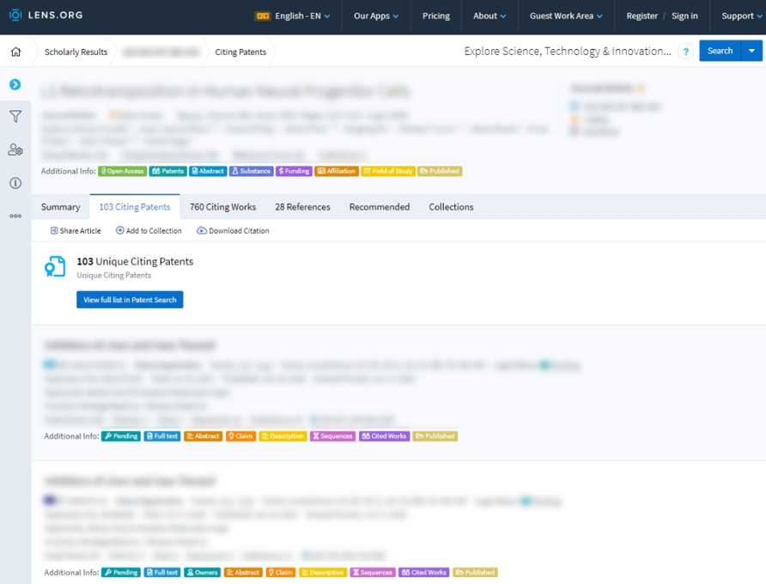
Número de citas
Citas normalizadas
Percentil
Cantidad de uso
Número de menciones
Por último, también podrá consultar las patentes citantes al documento clicando en la pestaña titulada “Citing Patentes”

Slide 86
Número de citas
Citas normalizadas
Percentil
Cantidad de uso
Número de menciones
Número de interacciones
El número de interacciones hace referencia a las interacciones sociales recibidas por la aportación desde medios de comunicación o plataformas de redes sociales (menciones, favoritos, réplicas, redifusiones, etc.). Se trata de una descripción detallada de la audiencia con la que se ha interaccionado, resaltando variedad geográfica, lingüística e influencia.
Esta información la vamos a poder consultar en fuentes como:
Agregadores de métricas alternativas: Atlmetric
(diapositiva 87)
A la cual va a poder acceder desde el Portal de la Investigación de la UGR.

Slide 87
Número de citas
Citas normalizadas
Percentil
Cantidad de uso
Número de menciones
Número de interacciones
Primero vamos a comenzar accediendo a Altmetric a través de Digibug, por lo que vamos a partir desde la página de la publicación de interés, donde vamos a clicar en este icono.

Slide 88
Número de citas
Citas normalizadas
Percentil
Cantidad de uso
Número de menciones
Número de interacciones
Altmetric (altmetric.com) es una web que asigna métricas alternativas a las “tradicionales” (factor de impacto de las revistas científicas o índice h), como las visualizaciones y descargas, los comentarios en revistas y redes sociales, marcadores, citas en literatura académica y recomendaciones.

Slide 89
Número de citas
Citas normalizadas
Percentil
Cantidad de uso
Número de menciones
Número de interacciones
En esta página podrá consultar, en primer lugar, a la izquierda, un resumen de las menciones en noticias y redes sociales como X (twitter), Facebook o Google+ (1), así como las menciones a la publicación en X en el mundo (2).
2
1

Slide 90
Número de citas
Citas normalizadas
Percentil
Cantidad de uso
Número de menciones
Número de interacciones
Por último, si lo desea, podrá consultar otras menciones a la publicación en noticias y redes sociales, siendo en estas últimas en las que podrá visualizar los comentarios realizados.

Slide 91
Número de citas
Citas normalizadas
Percentil
Cantidad de uso
Número de menciones
Número de interacciones
Sello de calidad editorial
El sello de calidad editorial reconoce la calidad del proceso de trabajo de un medio de difusión, lo que indica la relevancia de los premios o reconocimientos recibidos por dicho medio de difusión.
Esto lo indicaría la siguiente fuente:
Sello de Calidad FECYT
(diapositiva 92)
A la que podrá acceder desde el Portal de la Investigación de la UGR.

Slide 92
Número de citas
Citas normalizadas
Percentil
Cantidad de uso
Número de menciones
Número de interacciones
Sello de calidad editorial
Para consultar el sello de calidad lo haremos clicando en “Indicadores”.

Slide 93
Número de citas
Citas normalizadas
Percentil
Cantidad de uso
Número de menciones
Número de interacciones
Sello de calidad editorial
En ella, clicará en el número de publicaciones en rojo en cualquiera de las fuentes de las que son recogidas.

Slide 94
Número de citas
Citas normalizadas
Percentil
Cantidad de uso
Número de menciones
Número de interacciones
Sello de calidad editorial
Posteriormente tendrá que buscar en la lista la publicación en la que esté interesado.

Slide 95
Número de citas
Citas normalizadas
Percentil
Cantidad de uso
Número de menciones
Número de interacciones
Sello de calidad editorial
En la página de la publicación, deberá clicar en “Ver indicadores”.

Slide 96
Número de citas
Citas normalizadas
Percentil
Cantidad de uso
Número de menciones
Número de interacciones
Sello de calidad editorial
En caso de que la revista en la que se ha publicado el documento posea un sello de calidad FECYT, este lo podrá encontrar tras los índices de impacto del medio.

Slide 97
Número de citas
Citas normalizadas
Percentil
Cantidad de uso
Número de menciones
Número de interacciones
Sello de calidad editorial
Impacto
El impacto arroja información sobre la visibilidad de un medio de difusión a partir del impacto científico de sus publicaciones individuales mediante la posición (decil, tercil, cuartil) del medio en un listado de medios ordenados por Impacto. Los índices de impacto más utilizados son Journal Impact Factor, Citescore, Scimago Journal Rank, IDR, etc.
Web of Science
(diapositiva 98)
Las fuentes de las que podemos obtener esta información son:
Scopus
(diapositiva 104)
Dialnet métricas
(diapositiva 109 y diapositiva 117)
Otro
(diapositiva 119)
A los que va a poder acceder desde el Portal de la Investigación de la UGR.

Slide 98
Número de citas
Citas normalizadas
Percentil
Cantidad de uso
Número de menciones
Número de interacciones
Sello de calidad editorial
Impacto
Comenzamos por WoS clicando en este icono.

Slide 99
Número de citas
Citas normalizadas
Percentil
Cantidad de uso
Número de menciones
Número de interacciones
Sello de calidad editorial
Impacto
Para consultar el impacto en WoS nos dirigiremos al documento en el que estemos interesados, bien clicando en uno de la lista de publicaciones del investigador o bien buscándolo por el título.

Slide 100
Número de citas
Citas normalizadas
Percentil
Cantidad de uso
Número de menciones
Número de interacciones
Sello de calidad editorial
Impacto
En cualquiera de ambos casos, primero clicaremos en el desplegable titulado “Abrir el panel de métricas de comparación”.

Slide 101
Número de citas
Citas normalizadas
Percentil
Cantidad de uso
Número de menciones
Número de interacciones
Sello de calidad editorial
Impacto
En el panel de métricas de comparación podrá distinguir dos partes: las citas recibidas en la categoría y las recibidas en la revista.
Nos centraremos en el segundo, en el que podrá observar el impacto normalizado de citas y las citas previstas.

Slide 102
Número de citas
Citas normalizadas
Percentil
Cantidad de uso
Número de menciones
Número de interacciones
Sello de calidad editorial
Impacto
Continuando abajo en la página de la información del documento, podrá visualizar a la izquierda la información de la revista (1) en la que se ha publicado el documento, dodne, entre otros, se indicará el Journal Impact Factor (2) y el Journal Citation Indicator (3). Al clicar en el primero mostrará lo siguiente:
1
2
3

Slide 103
Número de citas
Citas normalizadas
Percentil
Cantidad de uso
Número de menciones
Número de interacciones
Sello de calidad editorial
Impacto
En el primero, el Journal Impact Factor, se indica el impacto de la revista en el último año y los últimos 5 años, y el impacto dentro de las categorías de JCR.
En el segundo, el Journal Citation Indicator, se indica la media de documentos publicados por la revista en un año y por categoría.

Slide 104
Número de citas
Citas normalizadas
Percentil
Cantidad de uso
Número de menciones
Número de interacciones
Sello de calidad editorial
Impacto
El siguiente al que podremos acceder es Scopus.

Slide 105
Número de citas
Citas normalizadas
Percentil
Cantidad de uso
Número de menciones
Número de interacciones
Sello de calidad editorial
Impacto
2
El perfil del autor, en la parte inferior de la página, a la izquierda, podrá buscar la publicación en la que esté interesado (1) o bien, si desea buscarlo de forma más directa, puede encontrarlo mediante el buscador (2).
1

Slide 106
Número de citas
Citas normalizadas
Percentil
Cantidad de uso
Número de menciones
Número de interacciones
Sello de calidad editorial
Impacto
En este apartado podrá observar un resumen de métricas de la revista (valor en CiteScore, SJR y SNIP) y los rangos que ocupa en las categorías en CiteScore que trata. Para obtener más información clique en “View full source details”
Para consultar el índice de impacto de la revista en la que se ha publicado el documento clicaremos en el título de esta y se abrirá un desplegable en el lateral.

Slide 107
Número de citas
Citas normalizadas
Percentil
Cantidad de uso
Número de menciones
Número de interacciones
Sello de calidad editorial
Impacto
1
En primer lugar, en la parte superior podrá observar información sobre la revista, así como los mismos valores anteriores (1), pero en la parte inferior podrá consultar información más extensa recogida en CiteScore, como puntuaciones o percentiles en diferentes categorías (2).
2

Slide 108
Número de citas
Citas normalizadas
Percentil
Cantidad de uso
Número de menciones
Número de interacciones
Sello de calidad editorial
Impacto
En la siguiente pestaña podrá consultar la clasificación y rango que posee la revista, y el correspondiente gráfico, en cada categoría. Por último, en la última pestaña podrá visualizar la cantidad de documentos publicados en dicha revista por año.

Slide 109
Número de citas
Citas normalizadas
Percentil
Cantidad de uso
Número de menciones
Número de interacciones
Sello de calidad editorial
Impacto
Podemos dirigirnos a Dialnet Métricas de dos maneras: la primera, clicando en este icono.

Slide 110
Número de citas
Citas normalizadas
Percentil
Cantidad de uso
Número de menciones
Número de interacciones
Sello de calidad editorial
Impacto
1
En el perfil de dicho investigador, bajo la información profesional del autor (1), podrá observar una lista de las publicaciones realizadas (2), donde tendrá que buscar y clicar en la publicación que le interese.
2

Slide 111
Número de citas
Citas normalizadas
Percentil
Cantidad de uso
Número de menciones
Número de interacciones
Sello de calidad editorial
Impacto
La segunda forma es clicando en “Indicadores”.

Slide 112
Número de citas
Citas normalizadas
Percentil
Cantidad de uso
Número de menciones
Número de interacciones
Sello de calidad editorial
Impacto
En ella, clicará en el número de publicaciones en rojo correspondiente a Dialnet Metrics.

Slide 113
Número de citas
Citas normalizadas
Percentil
Cantidad de uso
Número de menciones
Número de interacciones
Sello de calidad editorial
Impacto
Posteriormente tendrá que buscar en la lista la publicación en la que esté interesado.

Slide 114
Número de citas
Citas normalizadas
Percentil
Cantidad de uso
Número de menciones
Número de interacciones
Sello de calidad editorial
Impacto
Finalmente, tendrá que clicar en el enlace que le dirige a Dialnet

Slide 115
Número de citas
Citas normalizadas
Percentil
Cantidad de uso
Número de menciones
Número de interacciones
Sello de calidad editorial
Impacto
En ambos casos, será dirigido a esta página, en la que va a poder visualizar información bibliográfica de la publicación. Ha de clicar en el título de la revista donde se encuentra la publicación

Slide 116
Número de citas
Citas normalizadas
Percentil
Cantidad de uso
Número de menciones
Número de interacciones
Sello de calidad editorial
Impacto
Finalmente, podrá consultar el índice IDR de la revista en cuestión, en concreto, el impacto de esta en el último año actualizado y el percentil en las categorías que trata.

Slide 117
Número de citas
Citas normalizadas
Percentil
Cantidad de uso
Número de menciones
Número de interacciones
Sello de calidad editorial
Impacto
Por otro lado, volviendo a la página de la publicación, puede clicar en “Ver indicadores” para consultar diversos índices de impacto.

Slide 118
Número de citas
Citas normalizadas
Percentil
Cantidad de uso
Número de menciones
Número de interacciones
Sello de calidad editorial
Impacto
De esta forma, podrá observar diversos índices de impacto recogidos de JCR, SCImago, CiteScore y el Índice Dialnet de Revistas.

Slide 119
Número de citas
Citas normalizadas
Percentil
Cantidad de uso
Número de menciones
Número de interacciones
Sello de calidad editorial
Impacto
Una forma adicional sería clicando en la pestaña titulada “Publicaciones con impacto” en el apartado de Indicadores.

Slide 120
Número de citas
Citas normalizadas
Percentil
Cantidad de uso
Número de menciones
Número de interacciones
Sello de calidad editorial
Impacto
En este apartado podrá consultar los diferentes índices de impacto de forma gráfica. Si clica en una de las secciones de un gráfico, podrá consultar todas las publicaciones que se encuentran en el cuartil correspondiente.

Slide 121
Número de citas
Depósito en acceso abierto
Citas normalizadas
Percentil
Cantidad de uso
Número de menciones
Número de interacciones
Sello de calidad editorial
Impacto
El depósito en acceso abierto de una aportación indica que existe una copia legible por máquina de dicha aportación recogida en una o más plataformas de acceso abierto
Esto lo podrá consultar en la siguiente fuente:
Repositorios institucionales, temáticos o generalistas de acceso abierto
(diapositiva 122)
En este caso lo podrá saber solamente con acceder al documento a través de Digibug, ya que en esta plataforma únicamente se indexan las publicaciones en acceso abierto.

Slide 122
Número de citas
Depósito en acceso abierto
Citas normalizadas
Percentil
Cantidad de uso
Número de menciones
Número de interacciones
Sello de calidad editorial
Impacto
Cualquier búsqueda que realice desde Digibug le conducirá sólo a publicaciones, o versiones de estas, en acceso abierto.

Slide 123
Número de citas
Depósito en acceso abierto
Citas normalizadas
Percentil
Cantidad de uso
Número de menciones
Número de interacciones
Sello de calidad editorial
Impacto
Esto lo podrá comprobar al final de la página de la publicación, mediante este símbolo que especifica la licencia de Creative Commons que posee.

